Slide 1

A
fAIce
:대학생 캠퍼스 네트워크 형성을
위한 익명 매칭 서비스
Notes:
안녕하십니까. 공개 sw 프로젝트 Faice팀의 발표를 맡은 박찬혁입니다.

Slide 2

Index
1
개선 사항
입력방식 변경
유사도 알고리즘 개선
정량적 평가방식 수정
2
추후 계획
Notes:
먼저, 목차를 보면 개선사항, 추후계획 순으로 발표하겠습니다.

Slide 3

Part 1.
개선 사항
Notes:
먼저 어떤 부분을 개선하였는지 설명드리겠습니다.

Slide 4
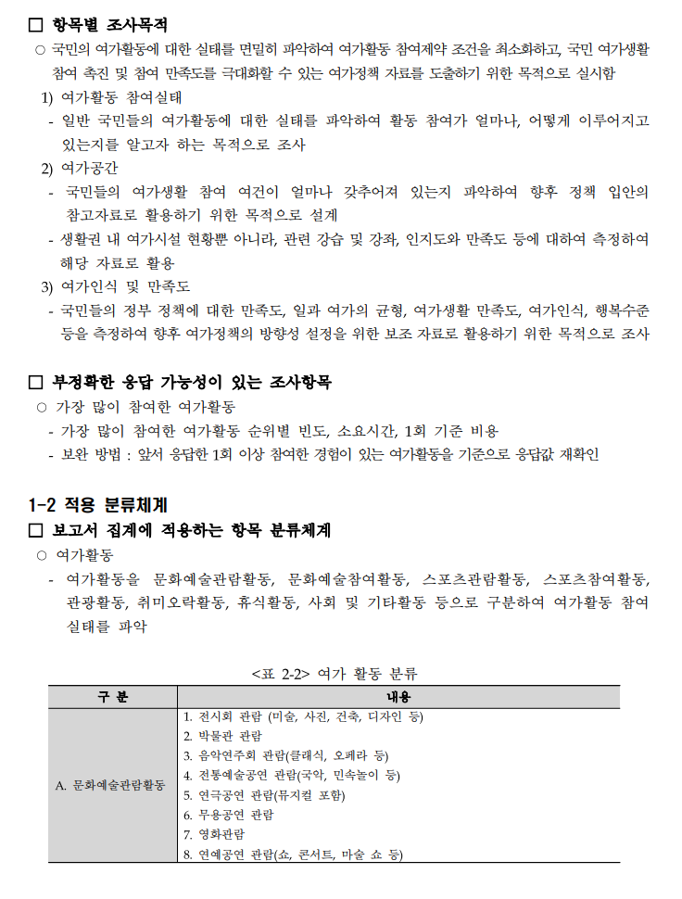
개선 사항
관심분야 항목 개선
기존 24개의 항목
기타 항목을 포함한 145개의 항목 변경
Notes:
기존에 저희는 테스트를 위해 임의로 관심 분야 항목을 24개만 설정을 했었는데요.
이번에는 통계청에서 국민여가활동조사를 위해 사용했던 항목을 참고하여 145개를 설정하였습니다.
해당 보고서는 작년 말에 통계청에서 국민을 대상으로 했던 설문조사 결과를 담고 있어 참고하게 되었습니다.

Slide 5
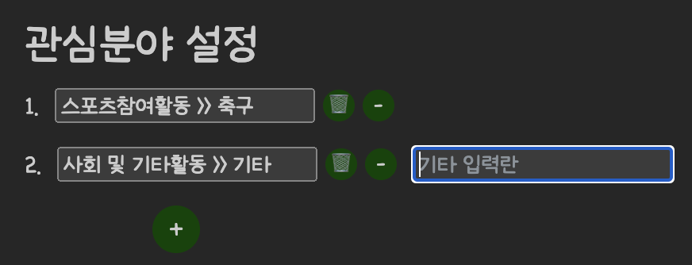
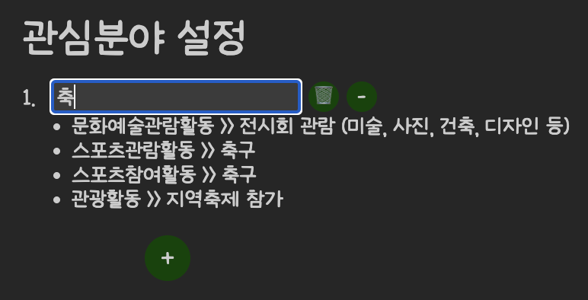
개선 사항
입력방식 변경
제공한 관심분야 말고도 추가로 사용자가 관심분야를 입력할 수 있게 변경.
3개만 입력할 수 있었지만 1~10개를 입력할 수 있게 변경.
Notes:
또한 사용자가 145개 외에 다른 항목을 직접 입력하기를 원할 경우 기타 항목을 통해 입력하도록 변경하였습니다.
특히 자카드 유사도 계산의 편의성을 위해 기존에는 3개를 무조건적으로 입력받도록 하였으나, 이제는 최소 1개부터 최대 10개까지 입력할 수 있도록 변경하였습니다.

Slide 6

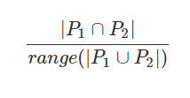
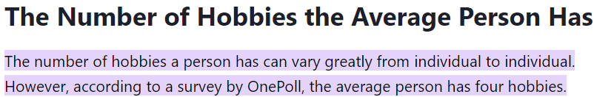
개선 사항
유사도 알고리즘 개선
자카드 + 카테고리 분류 방식
→ 변형 자카드 + 카테고리 트리 분류 방식
합집합의 수에 따라 과소평가되거나 과대평가되는 것을 방지하고자 범위를 지정하여 그 범위 내에서만 변하도록 설정. (range(|P1 U P2|))
임의로 2~6로 설정 중. 나중에 사용자가 입력한 수를 체크해서 범위를 조정할 예정.
기사 요약: 설문조사 결과 사람들의 평균 취미의 수는 4다.
출처자료: How Many Hobbies Does the Average Person Have?
Notes:
사용자마다 가변적인 항목 개수로 인해 관심분야가 너무 적어 합집합이 작아지는 경우에는 예기치 않게 과대평가가 되기도 하고 관심분야의 수가 너무 많으면 반대로 과소평가되는 문제가 생겼습니다.
그래서 저희는 기존 자카드 계산 방식이 적합하지 않다는 결론을 내렸습니다. 그래서 저희는 자카드를 조금 변형 하였습니다. 원래 분모에 두 집합의 합집합을 넣는 것에서 과대평가와 과소평가 문제를 보완하기위해 범위를 지정해서 그 범위를 벗어나면 값이 고정되게끔 만들었습니다. 일단 저희는 임의로 값의 범위를 2에서 6으로 설정하였는데 그 이유는 미국의 한 기사에서 사람들에게 설문조사 해 본 결과 사람들의 평균 취미의 수는 4라는 결과가 나왔다고 합니다. 추후에 사용자들이 입력한 관심분야의 수의 분포를 체크하여 범위를 조정할 생각입니다.

Slide 7
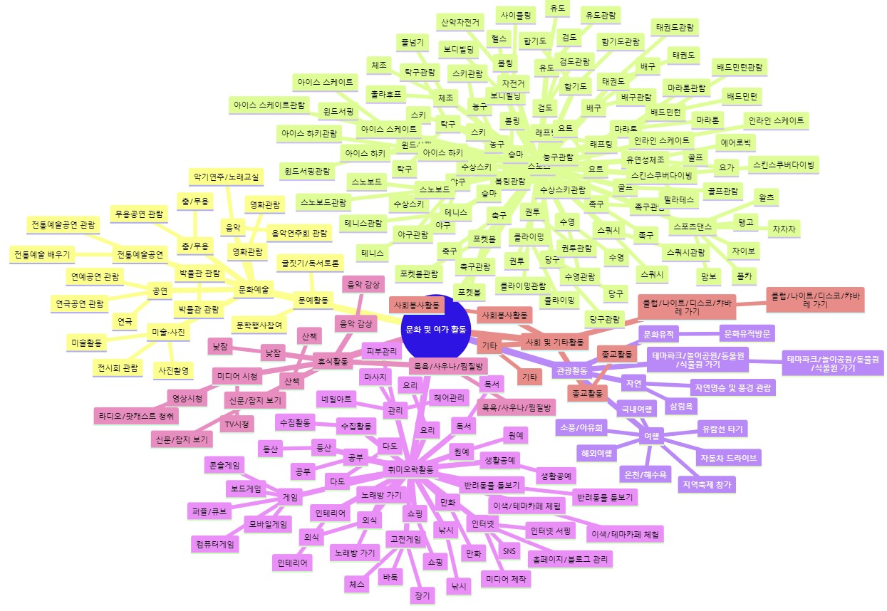
개선 사항
유사도 알고리즘 개선
자카드 + 카테고리 분류 방식
→ 변형 자카드 + 카테고리 트리 분류 방식
문화체육관광부에서 관심분야를 분류한 기준에 따라 관심분야를 3계층으로 나눔.
1계층: 카테고리 분류(ex. 스포츠, 문화예술…)
2계층: 관심분야 분류(ex. 축구, 야구, 농구...)
3계층: 특징 분류(ex. 축구하기, 축구관람하기, )
참고자료: 『국민여가활동조사』 통계정보보고서- 문화체육관광부
Notes:
자카드에 이어 카테고리 분류 방식을 소개해드리겠습니다.
앞서 저희가 145개의 항목을 통계청의 자료를 가지고 설정하였다고 말씀을 드렸는데요.
해당 항목은 이미 앞서 참조하였다고 설명을 드렸던 문화체육관광부에서 분류한 카테고리를 그대로 사용하였습니다.
이를 이용해 거리 기반 유사도 방식으로 같은 카테고리에 있는 항목의 경우에 조금 더 우선순위를 두었습니다.

Slide 8
개선 사항
유사도 알고리즘 개선
자카드 + 카테고리 분류 방식
→ 변형 자카드 + 카테고리 트리 분류 방식
각 계층에서 나온 값을 앞부터 비교해서 유사도를 구함.(ex. 축구하기: 000, 축구관람: 001, 야구하기: 010)
비교하다 달라지면 계산을 멈춘다.
Ex.
유사도 | 축구 | 축구관람 | 음악
축구 | 3 | 2 | 0
축구관람 | 2 | 3 | 0
야구 | 1 | 1 | 0
참고자료: 『국민여가활동조사』 통계정보보고서- 문화체육관광부
Notes:
카테고리 트리 분류방식을 설명해 드리자면 각 계층에서 나온 값을 앞에서부터 비교하다가 값이 달라지면 두 관심분야 간의 계산을 멈춥니다. 그리고 관심분야 개수에 영향을 받지 않기 위해 비교 점수의 합산에서 비교 횟수로 나눠서 평균을 내줍니다.
예시를 보시면 각각 3개의 관심분야가 있을 때 총 9번을 비교하기에 적혀있는 비교 점수의 합산에서 9를 나눠주게 됩니다.

Slide 9
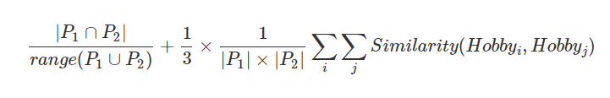
개선 사항
정량적 평가방식 수정
20대가 좋아하는 관심분야 설문조사를 바탕으로 데모 데이터를 만들어 시뮬레이션하여 매칭한다.
자카드값(0~1) + 유사도값(0~3)/3을 통해서 매칭된 사용자쌍의 분포를 그린다.
분포 현황을 확인한다.
Notes:
정량적 평가방식으로는 기존 프로젝트와 비교하는게 어렵다고 판단하여 여러기관에서 조사한 관심분야 설문조사를 바탕으로 데모 데이터를 만들어 시뮬레이션을 하여 매칭해서 나온 쌍의 분포를 그려서 어떻게 분포되어있는지 확인하려고 합니다.

Slide 10

Part 2.
추후 계획

Slide 11
추후 계획
알고리즘 구현
유사도 알고리즘 구현, 매칭 알고리즘 구현
UI 수정
매칭 화면 제작
데이터 베이스 수정
알고리즘에 맞게 테이블 수정
Notes:
이번주에는 유사도 알고리즘과 매칭 알고리즘을 구현할 계획입니다.
UI수정에서는 매칭 화면을 제작할 생각이고
데이터 베이스에서는 관심분야를 3개만 입력할 수 있게 되어있어서 가변적으로 변화할 수 있게 테이블을 수정할 계획입니다.

Slide 12
Q&A
Notes:
지금까지 7조 fAIce팀의 발표를 들어주셔서 감사합니다. 질문 있으신가요?

